Slide 1
CRAIC · 2026
第二十八届
中国机器人及
人工智能创新大赛
基于多模态的
极端气候下我国粮食生产风险的
核心因子识别与韧性提升可视化系统
人工智能创新比赛
团队名称 TEAM
稷韧云图
潘妙齐 · 熊鑫 · 常宇璇
2026.05

Slide 2
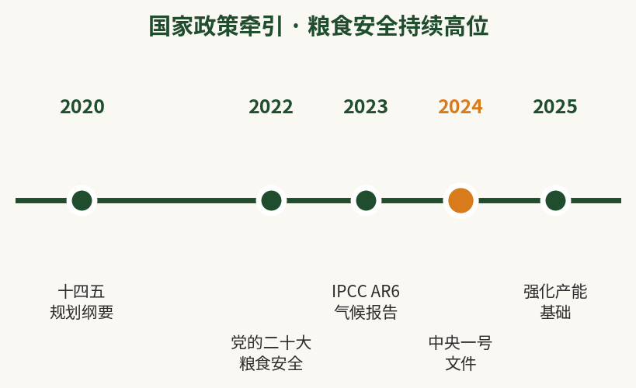
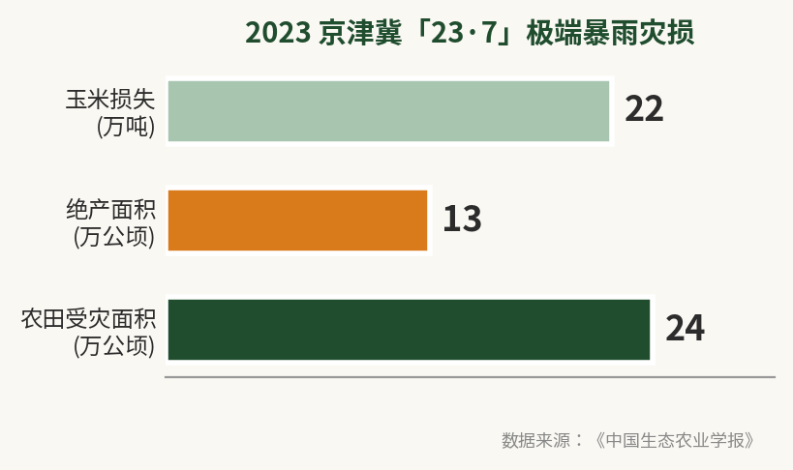
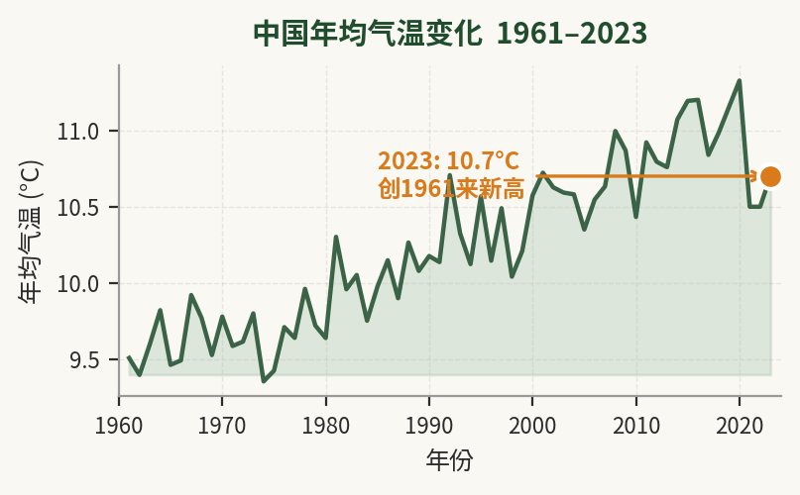
研究背景
政策牵引
现实痛点
趋势加剧
党的二十大、「十四五」规划纲要、历年中央一号文件
→ 「夯实粮食安全根基,强化产能基础」
IPCC AR6: 气候变化加剧全球农业系统脆弱性
2023 京津冀「23·7」极端暴雨
→ 河北 24 万公顷农田受灾
→ 绝产 13 万公顷, 玉米损失 22 万吨
海河流域 1963 年来首次流域性洪水
2023 全国均温 10.7℃ 创 1961 来新高
13 省创历史最高温纪录
长江中下游高温干旱、西南「旱涝急转」频发
稷韧云图 · 极端气候下粮食生产风险核心因子识别与韧性提升可视化系统

Slide 3
现有研究的三大瓶颈
依赖单一统计数据
缺乏遥感、气象、空间矢量等多模态融合
影响
数据维度单一
宏观—中观—微观多粒度刻画不足
传统机器学习「黑箱化」
多采用单一模型,缺乏多模型协同验证
影响
模型可解释性不足
因子影响路径与贡献度难以量化
多停留在算法与论文层面
缺乏面向决策者的工程化工具
影响
研究成果难以落地
前沿 AI 难以服务政策实践
→ 本项目针对三大瓶颈,从数据层 · 方法层 · 应用层 三个维度系统性破题
稷韧云图 · 极端气候下粮食生产风险核心因子识别与韧性提升可视化系统

Slide 4
一分钟看懂我们做了什么
Data × Method × Application 的端到端闭环
01
02
03
数据 DATA
方法 METHOD
应用 APPLICATION
融合 4 类异构数据
（统计 + 遥感 + 气象 + GIS）
全国 31 省 · 2011–2023 · 403 样本
XGBoost-SHAP × Attention-LSTM
双引擎协同验证
非线性归因 + 时序响应 双视角
Vue + Flask 可视化决策系统
四大模块 · 在线交互
单次推理 ≤ 2 秒
破解传统研究「数据单一 · 黑箱模型 · 难以落地」三大瓶颈
稷韧云图 · 极端气候下粮食生产风险核心因子识别与韧性提升可视化系统

Slide 5
研究目标 与 四大研究内容
覆盖「风险识别→因子归因→韧性评估→可视化决策」全链条
01
02
03
04
多模态融合
数据集构建
XGBoost-SHAP
非线性归因
Attention-LSTM
时序验证
可视化决策
支持系统
统计 + MODIS 遥感 + 气象站点 + GIS 矢量
线性插值 / Butterworth 滤波 / 时空对齐 / Z-score
梯度提升树构建风险拟合模型
SHAP 三维度:
全局 / 个体 / 交互
注意力机制聚焦极端气候敏感时点
作为双重验证模型独立验证 XGB 结果
Vue + Flask 四大模块:
地图 / 看板 / 模拟 / 路径
面向决策者的可操作工具
稷韧云图 · 极端气候下粮食生产风险核心因子识别与韧性提升可视化系统

Slide 6
技术路线
总体技术路线
多模态数据驱动 + 双引擎协同验证 + 可视化系统集成
01 数据采集
2026.5 – 7
02 数据预处理
2026.5 – 7
03 双引擎建模
2026.8 – 10
04 系统集成
2026.12 – 27.4
统计 · 中国统计年鉴
气象 · CMDC 地面站点
遥感 · MODIS NDVI/LST
空间 · GIS 行政区矢量
───────────
产出 403 × 11 多模态面板
① 完整性清洗
② 线性插值补缺
③ Butterworth 滤波
④ 时空对齐匹配
⑤ Z-score 标准化
引擎一 XGBoost–SHAP
横截面归因 · SHAP 三维分解
R² = 0.629
后端 · Flask + PostgreSQL
前端 · Vue + ECharts + Leaflet
模块 · 地图/看板/模拟/路径
部署 · 云端在线访问
───────────
性能 单次推理 ≤ 2 秒
⇄ 交叉印证 · 双重验证
引擎二 Attention–LSTM
时序验证 · 注意力聚焦极端时点
R² = 0.662
核心成果 交叉印证锁定稳健核心因子： 灌溉率 ＞ 洪涝占比 ＞ 日照时数
三大创新贯穿全程
数据层 多模态异构融合
统计 + 遥感 + 气象 + GIS 四源协同
方法层 可解释 AI 双引擎
XGBoost-SHAP × Attention-LSTM 协同验证
应用层 可视化决策落地
研究成果 → 决策工具的工程化闭环
稷韧云图 · 极端气候下粮食生产风险核心因子识别与韧性提升可视化系统

Slide 7
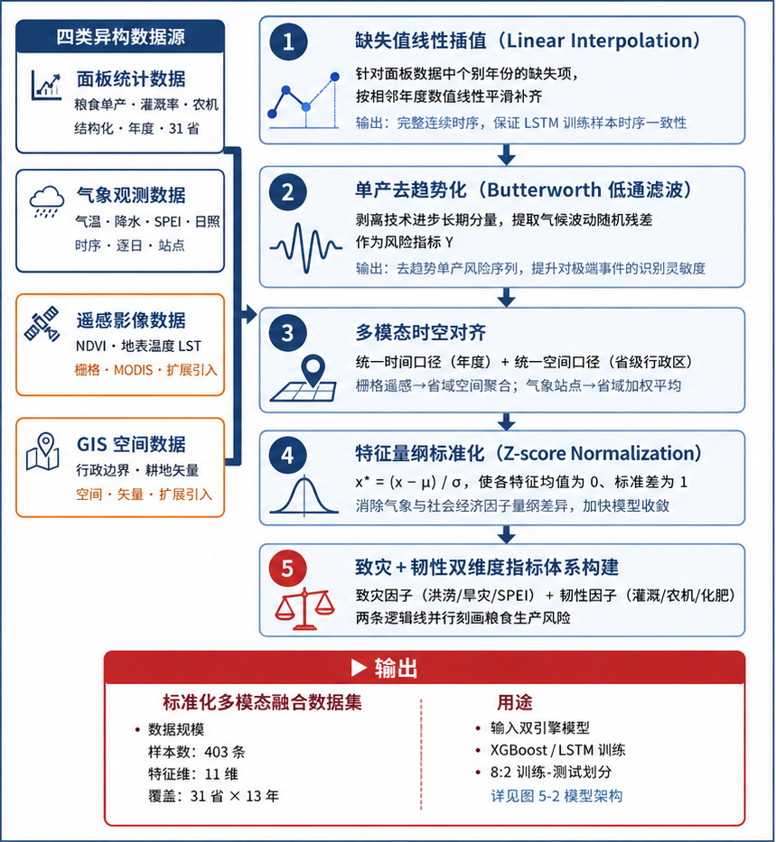
多模态数据集构建
变量类别 | 变量名称 | 符号 | 单位 | 计算/定义说明
被解释变量 | 粮食单产 | Y | kg/ha | 各省域年度粮食实际单产（由原始统计数据重算）
解释变量：气候因子 | 平均气温 | Temp | °C | 年度省域平均气温
 | 干旱指数 | SPEI | — | 标准化降水蒸散指数（月均值）
 | 降水量 | Prec | mm | 年度累计降水量
 | 日照时数 | Sun | h | 年度累计日照总时长
解释变量：致灾因子 | 洪涝占比 | Flood_R | % | 洪涝受灾面积占总受灾面积比重
 | 旱灾受灾面积 | Drou_A | khm² | 年度旱灾实际受灾、成灾面积统计值
 | 水灾受灾面积 | Flood_A | khm² | 年度水灾实际受灾、成灾面积统计值
解释变量：生产韧性 | 灌溉率 | Irr | % | 有效灌溉面积占耕地面积比重
 | 农机总动力 | Mech | kW | 衡量农业机械化与现代化水平指标
 | 化肥施用量 | Fert | t | 衡量农业生产投入强度的指标
解释变量：遥感因子 | 植被指数 | NDVI | — | MODIS归一化植被指数，生长季均值
稷韧云图 · 极端气候下粮食生产风险核心因子识别与韧性提升可视化系统

Slide 8
双引擎协同验证机制
两个原理完全不同的模型 → 独立建模 → 交叉印证 → 结论稳健
XGBoost + SHAP
交叉印证
Attention-LSTM
数据驱动归因
非线性树模型
全局/个体/交互三维归因
横截面归因视角
稳健归因
时序响应归因
深度时序模型
注意力加权 softmax
时序归因视角
Top-K 因子
Robust to
model choice
单样本实测验证
ŷᵢ = ∑ fₖ(xᵢ), k = 1, …, K
架构与机制
加法模型
Obj = ∑ L(yᵢ, ŷᵢ) + ∑ Ω(fₖ)
Case · 河南省 2022
目标函数
▸
LSTM 门控记忆
非线性建模
捕捉气温 × 灌溉 × 降水的多因子耦合
Att-LSTM 预测
▸
真实单产
Attention 加权
4657.6 kg/ha
正则惩罚下 403 样本仍保持稳健
4615 kg/ha
抗过拟合
时序敏感性
▸
R² = 0.6293 解释 62.93% 的风险波动
测试集实测
预测误差
Mean|SHAP value| 对特征排序、瀑布图分解
单样本预测、SHAP 交互依赖图揭示非线性耦合
SHAP归因维度
▸
+42.6 kg/ha
双重验证
稷韧云图 · 极端气候下粮食生产风险核心因子识别与韧性提升可视化系统

Slide 9
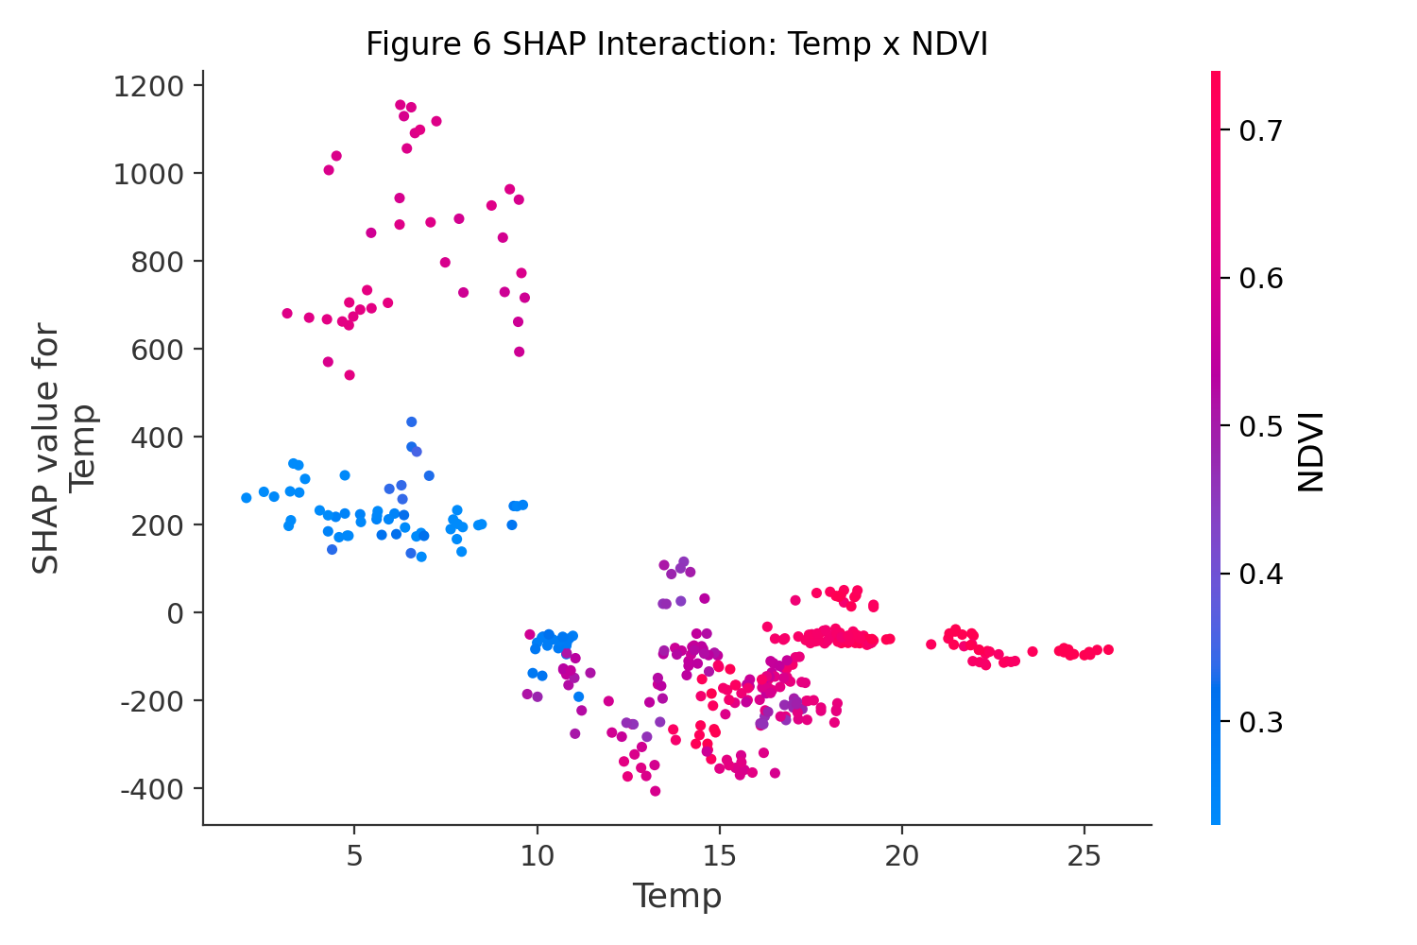
双引擎归因互补验证与多模态融合增益
仅重叠
2.SHAP交互效应揭示非线性机理
1.双引擎归因的互补性验证
图 · 灌溉率 × 气温 SHAP 交互依赖
XGBoost SHAP
Attention-LSTM
▸
核心发现
NDVI
Drou_A
灌溉对风险具有降低作用，但在高温环境下
其缓解效果被削弱
1
1
植被指数
旱灾面积
▸
低温环境
Prec
Temp
SREI
2
2
灌溉显著降低风险
气象数据
（CMDC+SPEI）
降水量
干旱指数
▸
高温环境
Temp
Temp
灌溉作用减弱甚至效果不明显
3
3
平均气温
平均气温
3.多模态融合带来显著增益（XGBoost R²）
结论
多模态数据融合显著提升模型解释能力与预测能力（4.9-6.7 pp R²提升）验证了数据融合的实质性价值。
仅统计数据
（年鉴+公报）
遥感数据
（MODIS NOVI/LST）
气象数据
（CMDC+SPEI）
全模态融合
（统计+遥感+气象）
0.498
0.522
0.547
0.565
稷韧云图 · 极端气候下粮食生产风险核心因子识别与韧性提升可视化系统

Slide 10
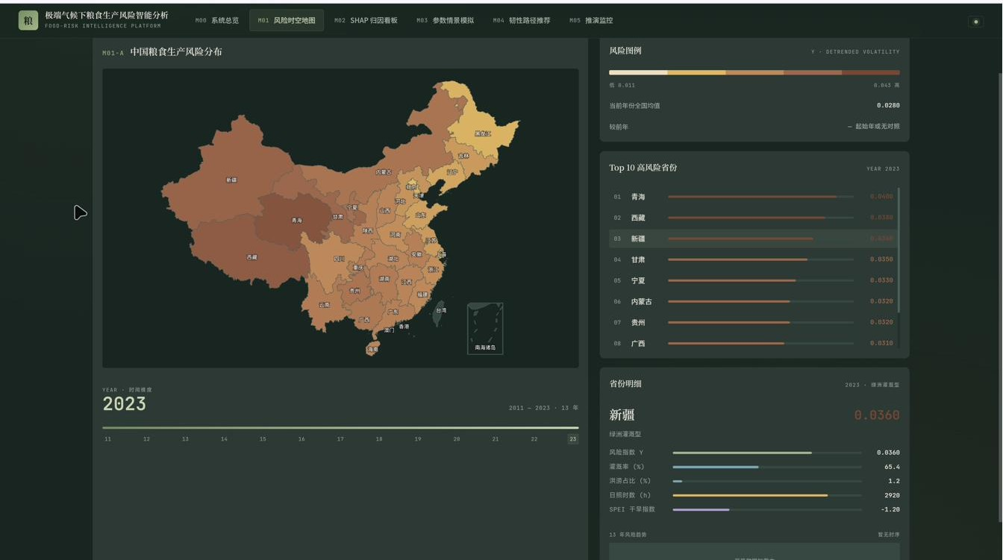
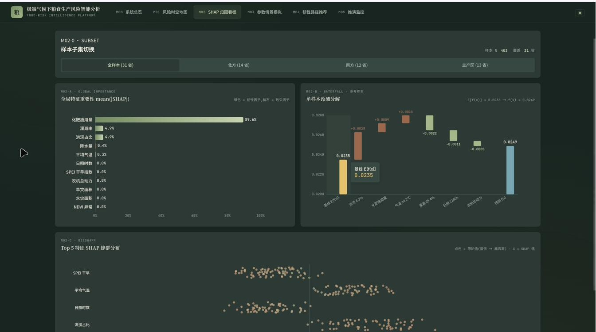
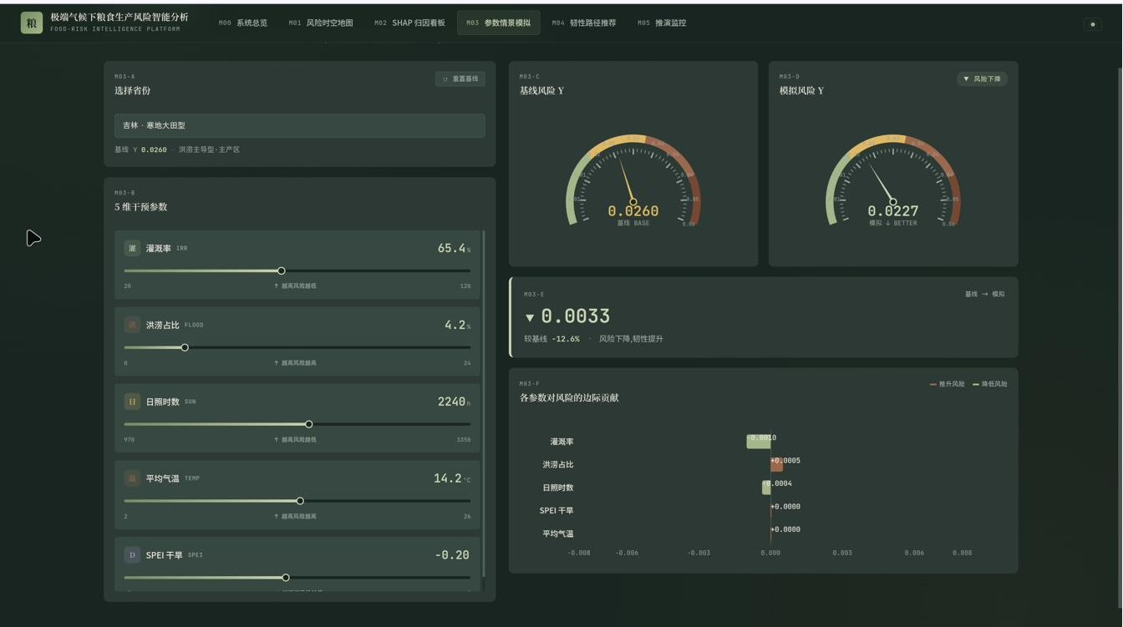
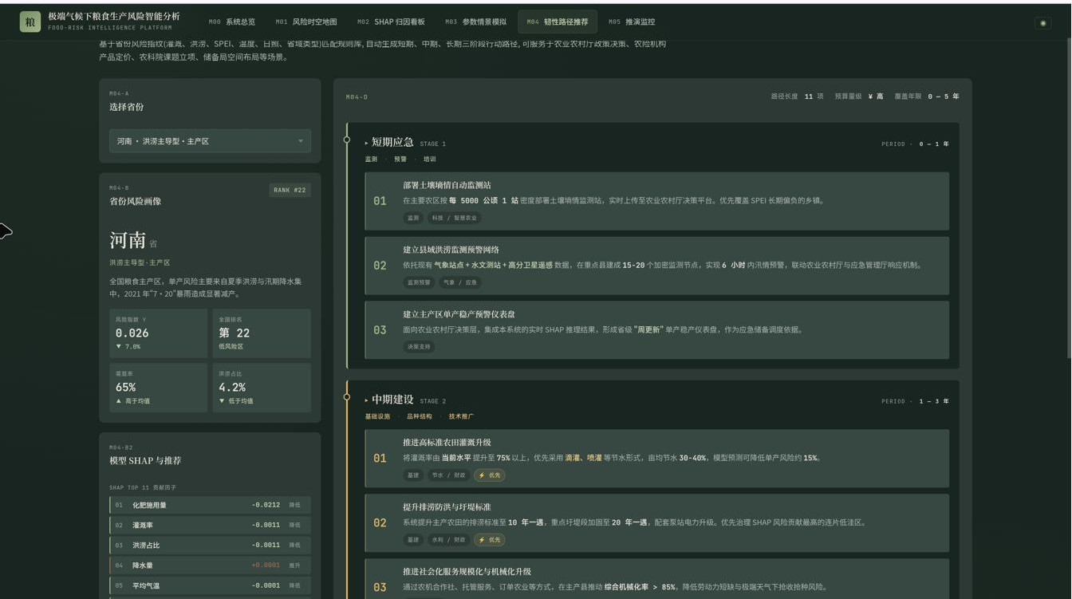
可视化决策系统 · 四大模块
Vue 3 + Flask · 6 大模块在线运行 · 单次推理 ≤ 2 秒 · 已部署可访问
M01 风险时空地图
M02 SHAP 归因看板
M03 参数情景模拟
M04 韧性路径推荐
稷韧云图 · 极端气候下粮食生产风险核心因子识别与韧性提升可视化系统

Slide 11
四大创新点
数据层 · 方法层 · 应用层 · 贡献层
01
多模态异构数据融合的全国尺度风险识别框架
数据层
首次构建覆盖统计 + MODIS 遥感 + 气象 + GIS 四类异构数据源的融合体系
02
XGBoost-SHAP × Attention-sLSTM 双引擎协同验证
方法层
首次将可解释机器学习与注意力深度学习时序模型相结合,破解黑箱困境
全流程可视化决策支持系统的工程化落地
03
应用层
首次将「多模态识别 + 可解释 AI + 决策支持」三位一体集成到单一平台
多模态数据集构建与处理流程的规范化输出
04
贡献层
制定可复用的数据基础与方法参考,服务后续相关研究
稷韧云图 · 极端气候下粮食生产风险核心因子识别与韧性提升可视化系统

Slide 12
应用前景 与 社会价值
服务国家粮食安全战略 · 推动可解释 AI 在农业领域落地
🎯
服务国家粮食安全战略
为政府农业管理部门提供风险预警与资源调配的科学依据 落实党的二十大「夯实粮食安全根基」部署
💼
赋能农业保险与产业
支持保险产品差异化设计、农资精准营销、费率精算与赔付决策
🤖
推动可解释 AI 在农业落地
全国尺度「多模态识别 + 可解释 AI + 决策支持」三位一体示范样板
🗺
支撑区域差异化政策
针对北方旱区、长江洪涝区、西南「旱涝急转」区提出差异化韧性路径
🔓
促进研究开放协作
数据集与系统 API 开放,推动跨学科、跨区域对比研究
稷韧云图 · 极端气候下粮食生产风险核心因子识别与韧性提升可视化系统

Slide 13
存在问题 与 今后改进方向
模型 / 数据 / 系统 / 应用 四维度持续演进
模型层面
数据层面
❗ 问题
❗ 问题
罕见极端事件识别能力有限
省级粒度偏粗,西部站点稀疏
✓ 改进方向
✓ 改进方向
引入 Transformer + 多模型 Stacking
贝叶斯神经网络给出不确定性区间
下沉至地市级 / 县域级
引入 Sentinel-2 + 高分系列高分辨率遥感
系统层面
应用层面
❗ 问题
❗ 问题
移动端适配弱,反事实推理基于静态规则
韧性路径与政策工具对接不够精细
✓ 改进方向
✓ 改进方向
响应式 + 微信小程序
Do-Calculus / 合成控制法因果推断增强
与地方农业局、保险机构试点合作
开发面向农户的简化版客户端
稷韧云图 · 极端气候下粮食生产风险核心因子识别与韧性提升可视化系统

Slide 14
【参考文献】
[1]IPCC. Climate Change 2022: Impacts, Adaptation and Vulnerability[R]. Cambridge University Press, 2022.
[2]CHEN T, GUESTRIN C. XGBoost: A Scalable Tree Boosting System[C]//Proceedings of the 22nd ACM SIGKDD International Conference on Knowledge Discovery and Data Mining. 2016: 785-794.
[3]LUNDBERG S M, LEE S I. A Unified Approach to Interpreting Model Predictions[J]. Advances in Neural Information Processing Systems, 2017, 30.
[4]HOCHREITER S, SCHMIDHUBER J. Long Short-term Memory[J]. Neural Computation, 1997, 9(8): 1735-1780.
[5]刘彦随, 刘玉, 郭丽英. 气候变化对中国农业生产的影响及应对策略[J]. 中国生态农业学报, 2010, 18(4): 905-910.
[6]范振楠, 覃朝晖, 余思明. 极端气温对粮食生产韧性的影响效应研究——基于绿色金融视角[J]. 中国生态农业学报(中英文), 2024, 32(5): 896-910.
[7]曹克苗. "三减三健"政策下基于XGBoost与SHAP分析的可解释性肥胖风险预测研究[J]. 运筹与模糊学, 2025, 15(3): 477-492.
[8]黄睿茜. 基于LSTM模型的黄淮海冬小麦春季低温灾害监测预测与风险评估[D]. 中国气象科学研究院, 2025.
[9]李嘉乐. 基于深度学习的大豆遥感估产及其归因分析[D]. 浙江大学, 2024.
[10]田蓬鹏. 气候变化、农田水利供给对粮食产出的影响研究——以黄河流域为例[D]. 西北农林科技大学, 2025.
稷韧云图 · 极端气候下粮食生产风险核心因子识别与韧性提升可视化系统

Slide 15
Thanks · Q&A
总结与致谢
数据
构建覆盖全国 31 省 13 年的多模态融合数据集 paper_panel_v3
方法
建立 XGBoost-SHAP × Attention-LSTM 双引擎协同验证 + SHAP 三维归因
落地
开发端到端可视化决策系统,四大模块、推理 ≤ 2s、推动可解释 AI 在农业落地
致谢
感谢指导老师的悉心指导;感谢学院与团队各位成员的协作支持
团队 · 稷韧云图 | 潘妙齐 · 熊鑫 · 常宇璇 | 敬请评委批评指正

Slide 16
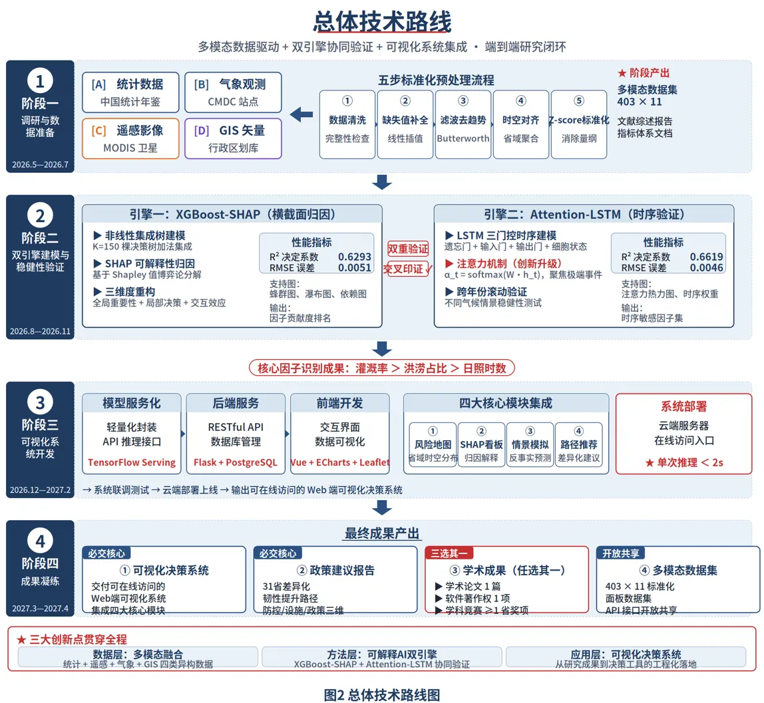
技术路线 · 详图
图 1 总体技术路线
稷韧云图 · 极端气候下粮食生产风险核心因子识别与韧性提升可视化系统

